Slide 1
ПРАКТИКУМ ПО РЕШЕНИЮ ЗАДАЧ:
НЕРАВНОМЕРНОЕ ДВИЖЕНИЕ

Slide 2
Что изучает механика? Из каких частей она состоит?
Сформулируйте основную задачу механики?
Что называется механическим движением?
Виды движения.
4. Прямолинейное неравномерное движение.
5. Определение ускорения и её единица измерения.
6. Расчёт мгновенной скорости.
8. Перемещение тела при ПНД.
9. Решение ОЗМ для ПНД

Slide 3
Определение начальных условий и ускорения по уравнению координаты

Slide 4
Решение задач
№ 80 – Р.
Уравнения движения по шоссе велосипедиста, пешехода и бензовоза имеют вид:
𝒙₁ = - 0,4⋅𝒕², 𝒙₂= 400 – 0,6⋅𝒕 и 𝒙₃ = - 300 соответственно. Найти для каждого из тел: начальную координату в момент начала наблюдения, проекции на ось 𝒙 начальной скорости и ускорения, а также направление и вид движения. Сделать пояснительный рисунок, указав положения тел при 𝒕=0 и начертив векторы скоростей и ускорения.

Slide 5
Дано:
Решение:
𝒙₁ = - 0,4⋅𝒕²,
𝒙₂= 400 – 0,6⋅𝒕,
𝒙₃ = - 300 .
𝒙₀₁- ? 𝒙₀₂- ? 𝒙₀₃-?
𝝑_{01𝒙} -? 𝓪_{1𝒙} -?
𝝑 _{02𝒙} -? 𝒂_{2𝒙} -?
𝝑_{03𝒙} - ? 𝒂_{3𝒙} -?
Поясн.рисунок.
𝒙₀₁= 0, 𝝑_{01𝒙} = 0, 𝓪_{1𝒙} =- 0,8 м/с²;
𝒙₀₂=400 м, 𝝑_{02𝒙} =-0,6 м/с, 𝒂_{2𝒙} =0
𝒙₀₃= - 300 м, 𝝑_{03𝒙} = 0, 𝒂_{3𝒙} = 0.
-200
0
200
𝒙,м

Slide 6
Построение графика скорости

Slide 7
Написать уравнение зависимости проекции вектора скорости на ось 𝒙 от времени для каждого тела; построить графики этих зависимостей.
Дано:
Решение:
𝝑_{𝒙}= 𝝑_{0𝒙} + 𝒂_{𝒙}⋅𝒕
𝒙₁ = - 0,4⋅𝒕²,
𝒙₂= 400 – 0,6⋅𝒕
𝒙₃ = - 300 .
𝝑_{1𝒙} = 𝝑_{1𝒙} (𝒕)
𝝑_{2𝒙} = 𝝑_{2𝒙} (𝒕)
𝝑_{3𝒙} = 𝝑_{3𝒙} (𝒕)
𝝑_{1𝒙} = 0 – 0,8⋅𝒕 = - 0,8⋅𝒕
𝝑_{2𝒙} = - 0,6
𝝑_{𝒙}
1
𝝑_{3𝒙} = 0
0
𝒕
𝒕
𝝑_{1𝒙}
-0,4
𝝑_{1𝒙} = - 0,8⋅𝒕
0 0
1 - 0,8
𝝑_{2𝒙} = - 0,6
-0,8

Slide 8
Определение ускорения тела по графику скорости
По графику зависимости проекции скорости от времени определите ускорение, напишите уравнение зависимости проекции скорости от времени и постройте график зависимости проекции ускорения от времени.
𝝑_{𝒙}, м/с
40
20
0
2
4
6
𝒕,с

Slide 9
Решение:
Определить по графику: |  |  | Вычислить ускорение по формуле: | Записать уравнение скорости
Начальную скорость 𝝑_{0 𝒙}, м/с | Время t, с | Конечную скорость 𝝑_{𝒙}, м/с

Slide 10
Решение:
Определить по графику: |  |  | Вычислить ускорение по формуле: | Записать уравнение скорости
Начальную скорость 𝝑_{0 𝒙}, м/с | Время t, с | Конечную скорость 𝝑_{𝒙}, м/с
30

Slide 11
Решение:
Определить по графику: |  |  | Вычислить ускорение по формуле: | Записать уравнение скорости
Начальную скорость 𝝑_{0 𝒙}, м/с | Время t, с | Конечную скорость 𝝑_{𝒙}, м/с
30 | 0-2

Slide 12
Решение:
Определить по графику: |  |  | Вычислить ускорение по формуле: | Записать уравнение скорости
Начальную скорость 𝝑_{0 𝒙}, м/с | Время t, с | Конечную скорость 𝝑_{𝒙}, м/с
30 | 0-2 | 10

Slide 13
Решение:
Определить по графику: |  |  | Вычислить ускорение по формуле: | Записать уравнение скорости
Начальную скорость 𝝑_{0 𝒙}, м/с | Время t, с | Конечную скорость 𝝑_{𝒙}, м/с
30 | 0-2 | 10

Slide 14
Решение:
Определить по графику: |  |  | Вычислить ускорение по формуле: | Записать уравнение скорости
Начальную скорость 𝝑_{0 𝒙}, м/с | Время t, с | Конечную скорость 𝝑_{𝒙}, м/с
30 | 0-2 | 10

Slide 15
Решение:
Определить по графику: |  |  | Вычислить ускорение по формуле: | Записать уравнение скорости
Начальную скорость 𝝑_{0 𝒙}, м/с | Время t, с | Конечную скорость 𝝑_{𝒙}, м/с
30 | 0-2 | 10 |  | 𝝑_{1𝒙}=30-10𝒕

Slide 16
Решение:
Определить по графику: |  |  | Вычислить ускорение по формуле: | Записать уравнение скорости
Начальную скорость 𝝑_{0 𝒙}, м/с | Время t, с | Конечную скорость 𝝑_{𝒙}, м/с
30 | 0-2 | 10 |  | 𝝑_{1𝒙}=30-10𝒕
10

Slide 17
Решение:
Определить по графику: |  |  | Вычислить ускорение по формуле: | Записать уравнение скорости
Начальную скорость 𝝑_{0 𝒙}, м/с | Время t, с | Конечную скорость 𝝑_{𝒙}, м/с
30 | 0-2 | 10 |  | 𝝑_{1𝒙}=30-10𝒕
10 | 2-5

Slide 18
Решение:
Определить по графику: |  |  | Вычислить ускорение по формуле: | Записать уравнение скорости
Начальную скорость 𝝑_{0 𝒙}, м/с | Время t, с | Конечную скорость 𝝑_{𝒙}, м/с
30 | 0-2 | 10 |  | 𝝑_{1𝒙}=30-10𝒕
10 | 2-5 | 10

Slide 19
Решение:
Определить по графику: |  |  | Вычислить ускорение по формуле: | Записать уравнение скорости
Начальную скорость 𝝑_{0 𝒙}, м/с | Время t, с | Конечную скорость 𝝑_{𝒙}, м/с
30 | 0-2 | 10 |  | 𝝑_{1𝒙}=30-10𝒕
10 | 2-5 | 10 | 𝒂_{2𝒙}=0

Slide 20
Решение:
Определить по графику: |  |  | Вычислить ускорение по формуле: | Записать уравнение скорости
Начальную скорость 𝝑_{0 𝒙}, м/с | Время t, с | Конечную скорость 𝝑_{𝒙}, м/с
30 | 0-2 | 10 |  | 𝝑_{1𝒙}=30-10𝒕
10 | 2-5 | 10 | 𝒂_{2𝒙}=0 | 𝝑_{2𝒙}=10

Slide 21
Решение:
Определить по графику: |  |  | Вычислить ускорение по формуле: | Записать уравнение скорости
Начальную скорость 𝝑_{0 𝒙}, м/с | Время t, с | Конечную скорость 𝝑_{𝒙}, м/с
30 | 0-2 | 10 |  | 𝝑_{1𝒙}=30-10𝒕
10 | 2-5 | 10 | 𝒂_{2𝒙}=0 | 𝝑_{2𝒙}=10
10

Slide 22
Решение:
Определить по графику: |  |  | Вычислить ускорение по формуле: | Записать уравнение скорости
Начальную скорость 𝝑_{0 𝒙}, м/с | Время t, с | Конечную скорость 𝝑_{𝒙}, м/с
30 | 0-2 | 10 |  | 𝝑_{1𝒙}=30-10𝒕
10 | 2-5 | 10 | 𝒂_{2𝒙}=0 | 𝝑_{2𝒙}=10
10 | 5-7

Slide 23
Решение:
Определить по графику: |  |  | Вычислить ускорение по формуле: | Записать уравнение скорости
Начальную скорость 𝝑_{0 𝒙}, м/с | Время t, с | Конечную скорость 𝝑_{𝒙}, м/с
30 | 0-2 | 10 |  | 𝝑_{1𝒙}=30-10𝒕
10 | 2-5 | 10 | 𝒂_{2𝒙}=0 | 𝝑_{2𝒙}=10
10 | 5-7 | 40

Slide 24
Решение:
Определить по графику: |  |  | Вычислить ускорение по формуле: | Записать уравнение скорости
Начальную скорость 𝝑_{0 𝒙}, м/с | Время t, с | Конечную скорость 𝝑_{𝒙}, м/с
30 | 0-2 | 10 |  | 𝝑_{1𝒙}=30-10𝒕
10 | 2-5 | 10 | 𝒂_{2𝒙}=0 | 𝝑_{2𝒙}=10
10 | 5-7 | 40

Slide 25
Решение:
Определить по графику: |  |  | Вычислить ускорение по формуле: | Записать уравнение скорости
Начальную скорость 𝝑_{0 𝒙}, м/с | Время t, с | Конечную скорость 𝝑_{𝒙}, м/с
30 | 0-2 | 10 |  | 𝝑_{1𝒙}=30-10𝒕
10 | 2-5 | 10 | 𝒂_{2𝒙}=0 | 𝝑_{2𝒙}=10
10 | 5-7 | 40 |  | 𝝑_{3𝒙}=10+15𝒕

Slide 26
График зависимости
проекции ускорения от времени
𝒂_{х},
м/с²
𝒂_{3𝒙}= 15
10
𝒂_{2𝒙}= 0
0
𝒂_{1𝒙}= -10
𝒕,с
-10
𝝑_{𝒙}, м/с
40
𝝑_{3𝒙}=10+15𝒕
𝝑_{1𝒙}=30 -10𝒕
20
𝝑_{2𝒙}=10
0
2
4
6
𝒕,с

Slide 27
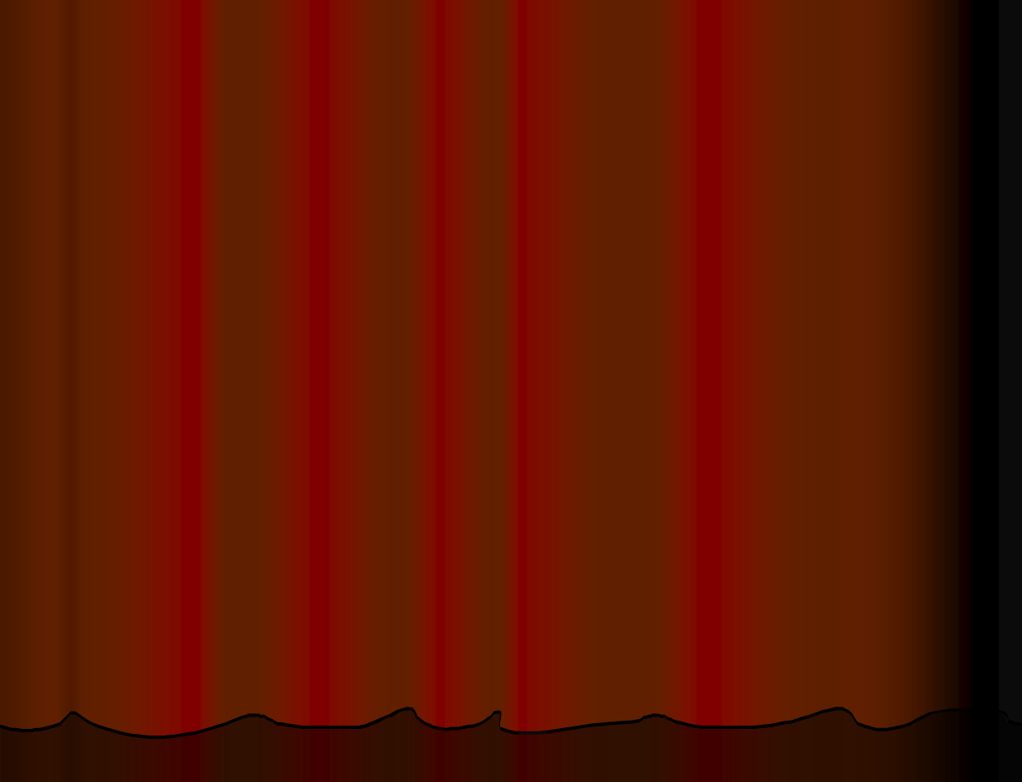
Домашнее задание
Повторить § 9 – 16
Решить задачи № 56, 86

